Slide 1
BAB 5 Konvers, Invers dan Kontraposisi

Slide 2
Konvers, Invers dan Kontraposisi dari suatu implikasi.
Misalkan diketahui implikasi p ⇒ q
Maka:
Konversnya adalah q ⇒ p
Inversnya adalah ¬p ⇒ ¬q
Kontraposisinya adalah ¬q ⇒ ¬p

Slide 3
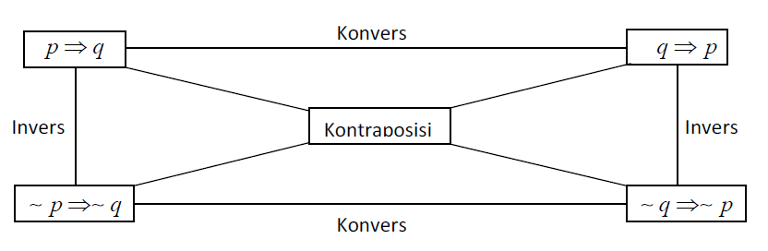
Hubungan Konvers, Invers, dan Kontraposisi dari Implikasi “p ⇒ q”
Catatan :
Bahwa nilai suatu implikasi selalu ekivalen dengan kontraposisi.
p ⇒ q ≡ ¬q ⇒ ¬p

Slide 4
p | q | ¬p | ¬q | p ⇒ q | q ⇒ p | ¬p ⇒ ¬q | ¬q ⇒ ¬p
T | T | F | F | T | T | T | T
T | F | F | T | F | T | T | F
F | T | T | F | T | F | F | T
F | F | T | T | T | T | T | T

Slide 5
Contoh 1.
Tentukan konvers, invers, dan kontraposisi dari:
“Jika Amir mempunyai mobil, maka ia orang kaya” (p ⇒ q)
Penyelesaian:
Konvers : (q ⇒ p)
Jika Amir orang kaya, maka ia mempunyai mobil
Invers : (¬p ⇒ ¬q)
Jika Amir tidak mempunyai mobil, maka ia bukan orang kaya
Kontraposisi : (¬q ⇒ ¬p)
Jika Amir bukan orang kaya, maka ia tidak mempunyai mobil

Slide 6
Contoh 2
Tentukan konvers, invers, dan kontraposisi dari:
Jika suatu bilangan asli berangka satuan 0 maka bilangan tersebut habis dibagi 5.
Penyelesaian:
Konvers:
Jika suatu bilangan asli habis dibagi 5 maka bilangan asli tersebut berangka satuan 0
Invers:
Jika suatu bilangan asli tidak berangka satuan 0 maka bilangan tersebut tidak habis dibagi 5.
Kontraposisi:
Jika suatu bilangan asli tidak habis dibagi 5 maka bilangan asli tersebut tidak berangka satuan 0

Slide 7
Tugas 4
Pernyataan “jika 10 : 5 = 2, maka 5 x 2 = 10”.
Tentukan konvers, invers, dan kontraposisi dari pernyataan di atas !

